Slide 1



PRA SIDANG
SENTIMENT ANALYSIS PEMILIHAN CALON PRESIDEN 2024 MENGGUNAKAN ALGORITMA SUPPORT VECTOR MACHINE (SVM)
UNIVERSITAS
BUNDA MULIA
Oleh :
Michael Alfonso
NIM 32190039
Program Studi Informatika

Slide 2

PRA SIDANG
UNIVERSITAS
BUNDA MULIA
Latar
Belakang
Setiap 5 tahun, Pemilihan Umum dilakukan di Indonesia. Jumlah pemilih tercatat terus bertambah sejak tahun 2004 sampai dengan tahun 2019 sebesar 28,90%.
Media sosial twitter menjadi tempat penyebaran informasi, hiburan bahkan opini politik. Sehingga, pemilihan umum tahun 2024 akan banyak bertebaran di twitter tentang masing-masing calon presiden
02

Slide 3
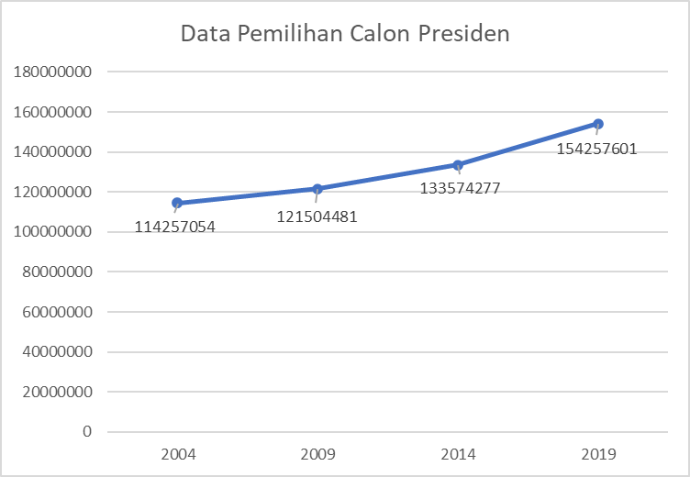

PRA SIDANG
UNIVERSITAS
BUNDA MULIA
Latar
Belakang
Tercatat menurut BPS (Badan Pusat Statistik) data pemilih meningkat setiap tahunnya dari 2004 sampai dengan 2019
03

Slide 4
PRA SIDANG
UNIVERSITAS
BUNDA MULIA
Latar
Belakang
Penulis melakukan penelitian mengenai analisa sentimen untuk mengetahui berapa banyak setuju dan tidaknya pengguna twitter terhadap pemilihan calon presiden 2024
Liu (dalam Haranto dan Sari, 2019) memaparkan bahwa analisa sentimen merupakan studi yang mempelajari opini, sentimen, evaluasi, tingkah laku, dan emosi suatu entitas
04

Slide 5
PRA SIDANG
UNIVERSITAS
BUNDA MULIA
Latar
Belakang
Dalam melakukan analisa sentimen, penulis menggunakan algoritma Support Vector Machine dengan kernel RBF (Radial Basis Function).
Santoso, Virgina & Lukito (dalam Haranto dan Sari, 2019) mengatakan SVM merupakan metode klasifikasi untuk memprediksi kelas suatu data berdasarkan garis pembatas (hyperplane)
05

Slide 6

PRA SIDANG
UNIVERSITAS
BUNDA MULIA
Rumusan Masalah
1.
Bagaimana penerapan Sentiment Analysis menggunakan algoritma Support Vector Machine (SVM) diimplementasikan pada topik pemilihan calon presiden 2024?
2.
Bagaimana akurasi Sentiment Analysis untuk tweet pemilihan calon presiden 2024 dengan menggunakan algoritma 10-Fold Cross Validation dan Confusion Matrix?
3.
Apakah ada keterkaitan antara hasil analisa dengan survey elektabilitas portal berita?
06

Slide 7


PRA SIDANG
UNIVERSITAS
BUNDA MULIA
Tujuan Penelitian
1.
2.
3.
Hasil penelitian dapat memberikan manfaat bagi penulis tentang penggunaan Text Mining dalam memprediksi hasil pemilu 2024 berdasarkan data Twitter
Penulis berharap dengan riset yang dilakukan dapat menjadi referensi bacaan dengan topik Sentiment Analysis dan Text Mining
Mengimplementasi ilmu dan teori yang penulis dapatkan selama perkuliahan dalam bidang Machine Learning
07

Slide 8







PRA SIDANG
UNIVERSITAS
BUNDA MULIA
Metodologi Penelitian
Labeling
Preprocessing
Pelabelan data menjadi 3 jenis label yaitu Positif, Netral, dan Negatif
Pembersihan data dari noise agar siap digunakan
Klasifikasi dan Evaluasi
Pembobotan
Klasifikasi dengan algoritma SVM dan evaluasi menggunakan 10-Fold Cross Validation dan Confusion Matrix
Pembobotan menggunakan TF-IDF agar data diubah menjadi sebuah nilai numerik
08

Slide 9
Ruang Lingkup
PRA SIDANG
UNIVERSITAS
BUNDA MULIA
1.
Perancangan aplikasi ini dijalankan berbasis website
2.
Penerapan Sentiment Analysis menggunakan algoritma Support Vector Machine (SVM)
3.
Tema pemilu yang diambil hanya seputar pemilihan calon presiden, bukan calon lainnya.
4.
Pengujian algoritma akan dilakukan dengan metode 10-fold cross validation
5.
Bahasa pemrogaman yang digunakan dalam perancangan aplikasi ini adalah bahasa pemrograman python.
6.
Data diambil dari Twitter dengan batas 1 Januari 2023 sampai dengan 31 Maret 2023
09

Slide 10

PRA SIDANG
UNIVERSITAS
BUNDA MULIA
Landasan
Teori
Text Mining
Text mining menurut Nurhuda dan Sihwi (dalam Seno dan Wibowo, 2019) merupakan proses menemukan informasi dari sekumpulan dokumen teks menggunakan metode analisis tertentu
Proses Text Mining memerlukan tahapan preprocessing untuk membersihkan data dari noise. Umumnya beberapa tahapan preprocessing sebagai berikut
10

Slide 11
PRA SIDANG
UNIVERSITAS
BUNDA MULIA
Landasan
Teori
Preprocessing
Tahapan Preprocessing yang penulis lakukan dalam penelitian ini adalah sebagai berikut:
Lowercasing
Puctuation Removal
Tokenizing
Slang Word Conversion
Stop Word Removal
Stemming
Synonim
11

Slide 12
PRA SIDANG
UNIVERSITAS
BUNDA MULIA
Landasan
Teori
Sentiment Analysis
Menurut Medhat, Hassan, & Korashy (dalam
Indrayuni, 2018) Analisa sentimen merupakan studi komputasi yang meneliti opini, pendapat, perilaku, dan emosi seseorang secara tekstual lalu diklasifikasi menjadi kelompok sentiment negatif, netral dan positif terhadap suatu individu, kejadian, atau topik
12

Slide 13



PRA SIDANG
UNIVERSITAS
BUNDA MULIA
Landasan
Teori
TF-IDF
Penilaian bobot setiap kata pada sebuah dokumen berdasarkan frekuensi dan distribusi kata.
TF (Term Frequency) yaitu kemunculan suatu kata pada dokumen
IDF (Inverse Document Frequency) kebalikan dari frekuensi dokumen
Sehingga TF-IDF didapat dengan persamaan
13

Slide 14

PRA SIDANG
UNIVERSITAS
BUNDA MULIA
Landasan
Teori
Contoh Perhitungan TF-IDF
Diketahui ada 2 dokumen sebagai berikut:
14

Slide 15
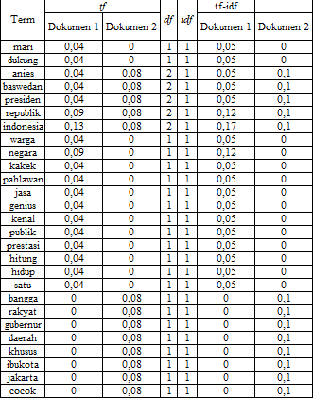
PRA SIDANG
UNIVERSITAS
BUNDA MULIA
Landasan
Teori
Contoh Perhitungan TF-IDF
Maka Hasil Perhitungannya adalah sebagai berikut
15

Slide 16
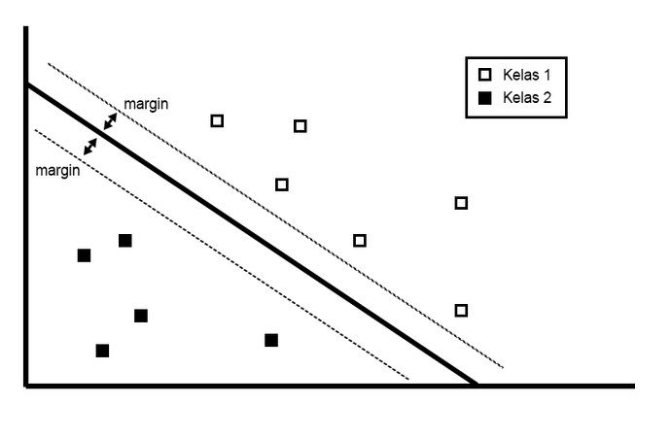
PRA SIDANG
UNIVERSITAS
BUNDA MULIA
Landasan
Teori
Support Vector Machine
merupakan salah satu metode klasifikasi untuk menemukan hyperplane terbaik untuk memisahkan 2 kelas (dalam Rahutomo et al., 2018)
Terlihat 2 buah kelas dipisahkan oleh sebuah hyperplane
16

Slide 17

PRA SIDANG
UNIVERSITAS
BUNDA MULIA
Landasan
Teori
Support Vector Machine (Kernel)
RBF (Radial Basis Function) merupakan kernel yang digunakan untuk menganalisis 2 data yang tidak terpisah secara linear.
Secara default, RBF memerlukan 2 parameter yaitu Gamma dan Cost
17

Slide 18
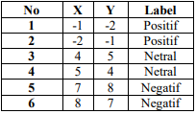
PRA SIDANG
UNIVERSITAS
BUNDA MULIA
Landasan
Teori
Contoh Perhitungan SVM Kernel RBF
Diketahui data sebagai berikut
18

Slide 19
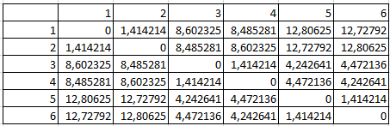
PRA SIDANG
UNIVERSITAS
BUNDA MULIA
Landasan
Teori
Contoh Perhitungan SVM Kernel RBF
Lalu dihitung Euclidean Distance per masing-masing data, didapat sebagai berikut:
19

Slide 20
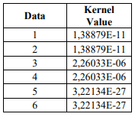
PRA SIDANG
UNIVERSITAS
BUNDA MULIA
Landasan
Teori
Contoh Perhitungan SVM Kernel RBF
Lalu misalkan ada 1 data baru dengan titik (2,2), maka ditampilkan hasil perhitungan kernel dari titik baru ke setiap data
20

Slide 21
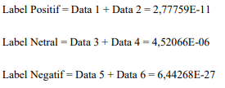
PRA SIDANG
UNIVERSITAS
BUNDA MULIA
Landasan
Teori
Contoh Perhitungan SVM Kernel RBF
Selanjutnya kita menjumlahkan setiap data per label, dan melihat data terkecil dari hasil penjumlahan
Didapat label netral sebagai nilai paling kecil, sehingga data 2,2 masuk kedalam label netral
21

Slide 22
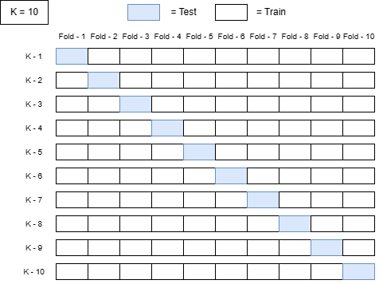
PRA SIDANG
UNIVERSITAS
BUNDA MULIA
Landasan
Teori
K-Fold Cross Validation
Merupakan cara melakukan validasi dengan cara membagi sample secara acak sebanyak nilai K dari total fold. Lalu data tersebut dijadikan data testing sedangkan sisanya menjadi data training. (dalam Hutapea et al., 2018)
22

Slide 23
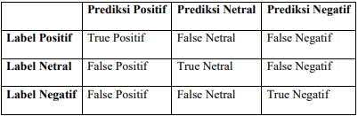
PRA SIDANG
UNIVERSITAS
BUNDA MULIA
Landasan
Teori
Confusion Matrix
Confusion Matrix merupakan sebuah metode berupa matriks yang berfungsi untuk menilai kinerja akurasi klasifikasi berdasarkan dataset dan label sebenarnya.
23

Slide 24

PRA SIDANG
UNIVERSITAS
BUNDA MULIA
Landasan
Teori
Pearson Correlation
Pearson Correlation merupakan metode untuk mencari hubungan linear antara 2 variable atau lebih. Hasil dari Pearson Correlation merupakan koefisien korelasi yang berkisar antara angka 0 sampai 1 yang berlaku untuk angka negatif (dalam Rarasati dan Putra, 2021)
24

Slide 25
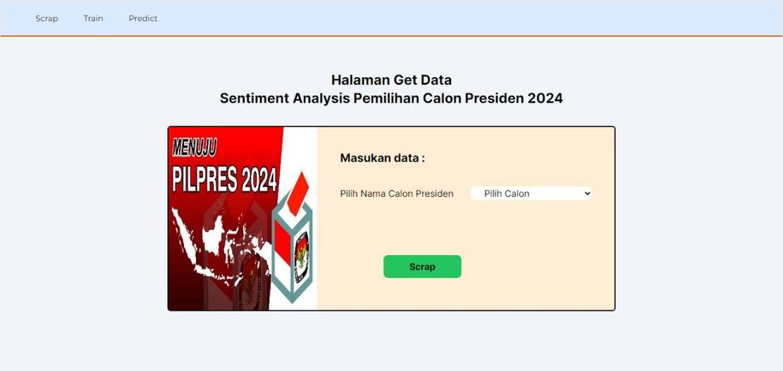
PRA SIDANG
UNIVERSITAS
BUNDA MULIA
Hasil dan Pembahasan
Hasil perancangan mesin sentimen analisis berbasis website sebagai berikut
Halaman Scrap
25

Slide 26
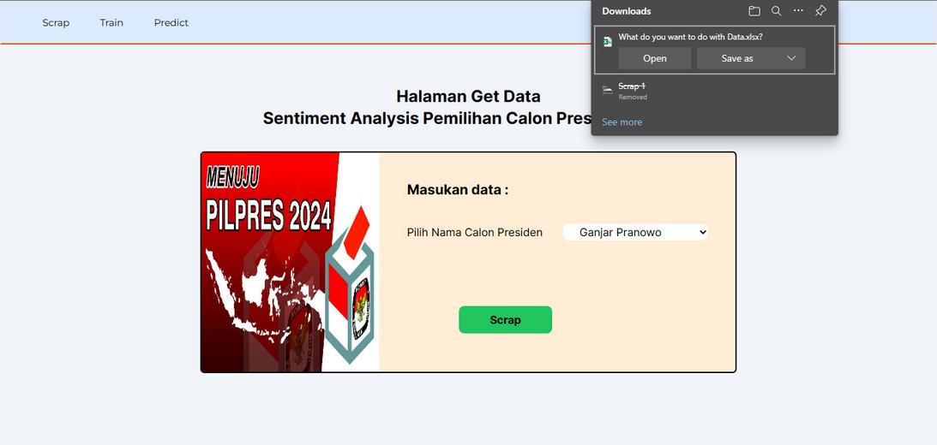
PRA SIDANG
UNIVERSITAS
BUNDA MULIA
Hasil dan Pembahasan
Hasil perancangan mesin sentimen analisis berbasis website sebagai berikut
Halaman Scrap
26

Slide 27
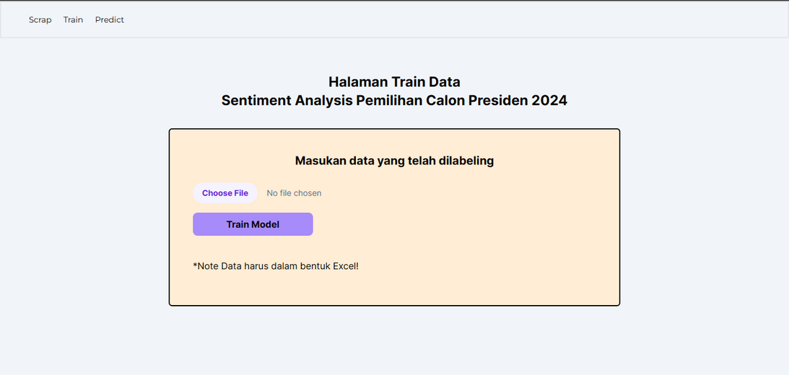
PRA SIDANG
UNIVERSITAS
BUNDA MULIA
Hasil dan Pembahasan
Hasil perancangan mesin sentimen analisis berbasis website sebagai berikut
Halaman Train
27

Slide 28
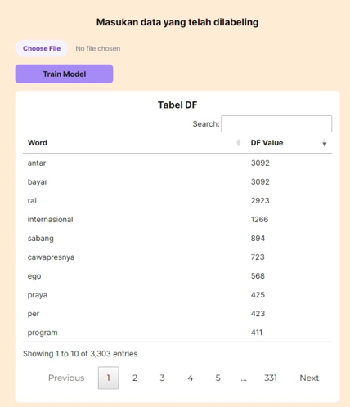
PRA SIDANG
UNIVERSITAS
BUNDA MULIA
Hasil dan Pembahasan
Hasil perancangan mesin sentimen analisis berbasis website sebagai berikut
Halaman Train
28

Slide 29
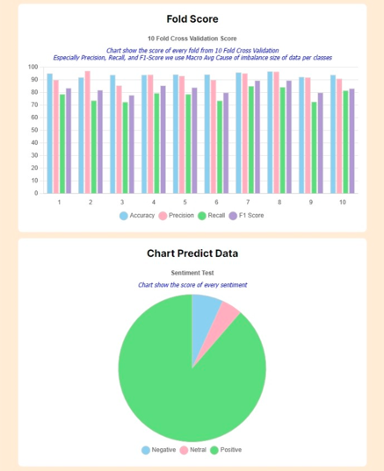
PRA SIDANG
UNIVERSITAS
BUNDA MULIA
Hasil dan Pembahasan
Hasil perancangan mesin sentimen analisis berbasis website sebagai berikut
Halaman Train
29

Slide 30
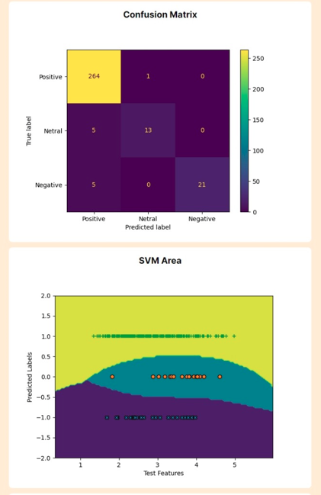
PRA SIDANG
UNIVERSITAS
BUNDA MULIA
Hasil dan Pembahasan
Hasil perancangan mesin sentimen analisis berbasis website sebagai berikut
Halaman Train
30

Slide 31
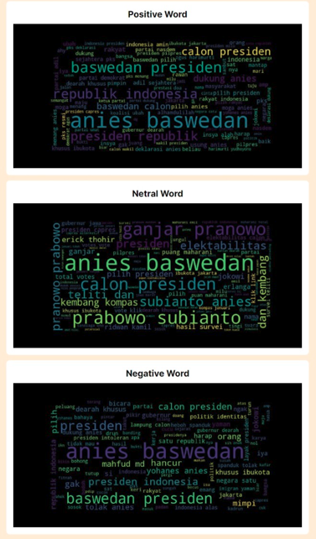
PRA SIDANG
UNIVERSITAS
BUNDA MULIA
Hasil dan Pembahasan
Hasil perancangan mesin sentimen analisis berbasis website sebagai berikut
Halaman Train
31

Slide 32
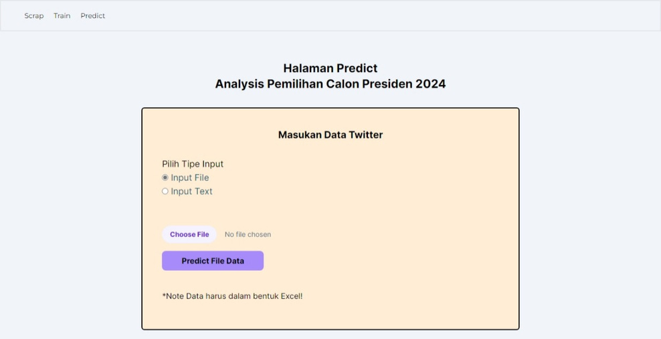
PRA SIDANG
UNIVERSITAS
BUNDA MULIA
Hasil dan Pembahasan
Hasil perancangan mesin sentimen analisis berbasis website sebagai berikut
Halaman Predict
32

Slide 33
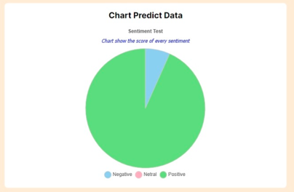
PRA SIDANG
UNIVERSITAS
BUNDA MULIA
Hasil dan Pembahasan
Hasil perancangan mesin sentimen analisis berbasis website sebagai berikut
Halaman Predict
33

Slide 34
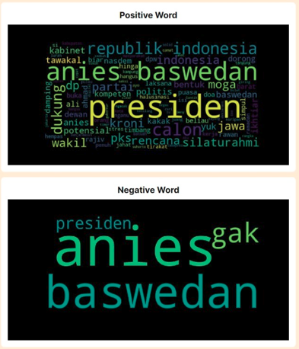
PRA SIDANG
UNIVERSITAS
BUNDA MULIA
Hasil dan Pembahasan
Hasil perancangan mesin sentimen analisis berbasis website sebagai berikut
Halaman Predict
34

Slide 35
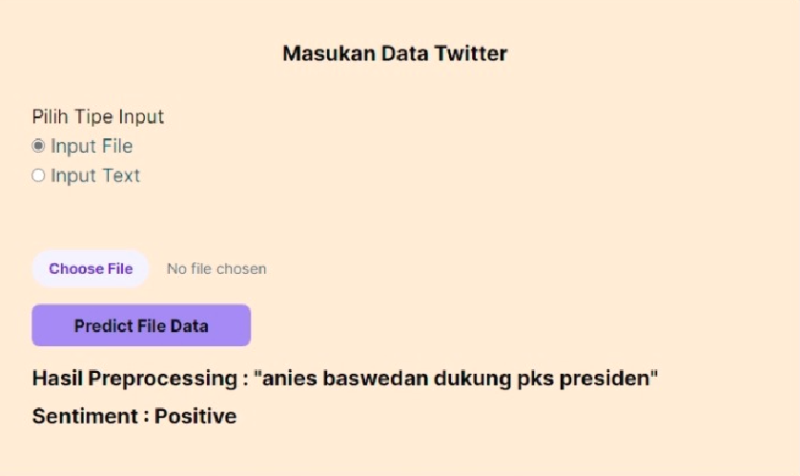
PRA SIDANG
UNIVERSITAS
BUNDA MULIA
Hasil dan Pembahasan
Hasil perancangan mesin sentimen analisis berbasis website sebagai berikut
Halaman Predict
35

Slide 36
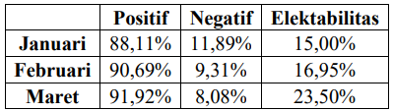

PRA SIDANG
UNIVERSITAS
BUNDA MULIA
Hasil dan Pembahasan
Hasil perhitungan Pearson Correlation untuk data sentimen dan survei elektabilitas calon Anies Baswedan
36

Slide 37
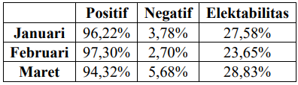

PRA SIDANG
UNIVERSITAS
BUNDA MULIA
Hasil dan Pembahasan
Hasil perhitungan Pearson Correlation untuk data sentimen dan survei elektabilitas calon Ganjar Pranowo
37

Slide 38
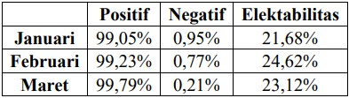

PRA SIDANG
UNIVERSITAS
BUNDA MULIA
Hasil dan Pembahasan
Hasil perhitungan Pearson Correlation untuk data sentimen dan survei elektabilitas calon Prabowo Subianto
38

Slide 39
PRA SIDANG
UNIVERSITAS
BUNDA MULIA
Kesimpulan
Implementasi Mesin Sentiment Analysis dengan algoritma Support Vector Machine menggunakan kernel Gaussian RBF ditemukan fold terbaik untuk masing-masing calon presiden yaitu fold ke-8 dengan f1-score 0,66 untuk calon Anies Baswedan dengan total 2.554 data training dan 283 data testing, fold ke-5 dengan f1-score 0,72 untuk calon Ganjar Pranowo dengan total 3.330 data training dan 370 data testing, dan fold ke-4 dengan f1-score 0,78 untuk calon Prabowo Subianto dengan total 3487 data training dan 387 data testing.
Didapatkan akurasi untuk Mesin Sentiment Analysis dengan algoritma Support Vector Machine menggunakan kernel Gaussian RBF dengan rata?rata akurasi 88,75% untuk calon presiden Anies Baswedan, akurasi 93,05% untuk calon presiden Ganjar Pranowo, akurasi 92,79% untuk calon presiden Prabowo Subianto.
Untuk calon presiden Anies Baswedan, korelasi antara survei elektabilitas dengan hasil analisis sentiment positif adalah 0,876 dan sentiment negatif adalah -0,876. Sehingga kesimpulan yang diperoleh korelasi memiliki hubungan kuat yang searah. Untuk calon presiden Ganjar Pranowo, korelasi antara survei elektabilitas dengan hasil analisis sentiment positif adalah 0,894 dan sentiment negatif adalah -0,894. Sehingga kesimpulan yang 79 diperoleh korelasi memiliki hubungan kuat yang searah. Untuk calon presiden Prabowo Subianto, korelasi antara survei elektabilitas dengan hasil analisis sentiment positif adalah 0,97 dan sentiment negatif adalah -0,97. Sehingga kesimpulan yang diperoleh korelasi memiliki hubungan kuat yang searah. Sehingga dapat disimpulkan adanya keterkaitan antara sentimen dengan survei elektabilitas portal berita. Disimpulkan dari 3 calon presiden bahwa semakin tinggi sentimen positif, maka semakin tinggi elektabilitas calon tersebut.
39

Slide 40
PRA SIDANG
UNIVERSITAS
BUNDA MULIA
Saran
Berdasarkan hasil proses scraping, ada kendala untuk melakukan penarikan data pada twitter sehingga disarankan untuk mencari alternatif lain saat mencari sumber data.
Untuk topik sentiment analysis, disarankan untuk mendalami topik parameter tuning disertai dengan penggunakan kernel lain seperti linear, polynomial, dan sigmoid dengan tema calon presiden pada penelitian selanjutnya.
40

Slide 41


TERIMA KASIH

